Slide 1
การตรวจสอบและบันทึก/แก้ไขข้อมูลอุบัติเหตุ แฟ้ม ACCIDENT

Slide 2
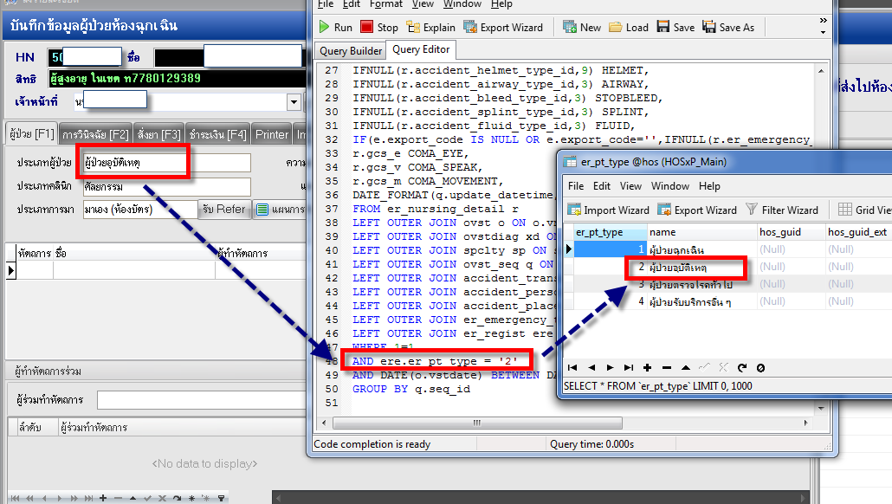

Slide 3
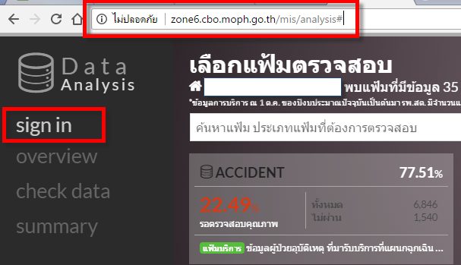
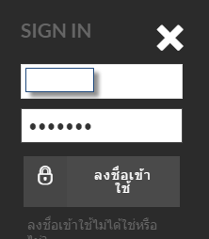
http://zone6.cbo.moph.go.th/mis/analysis
เปิด google chrome แล้วพิมพ์ที่ URL
click sign in
ใส่ ชื่อผู้ใช้และรหัสผ่าน

Slide 4
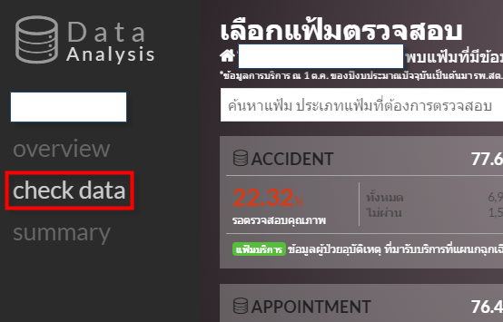
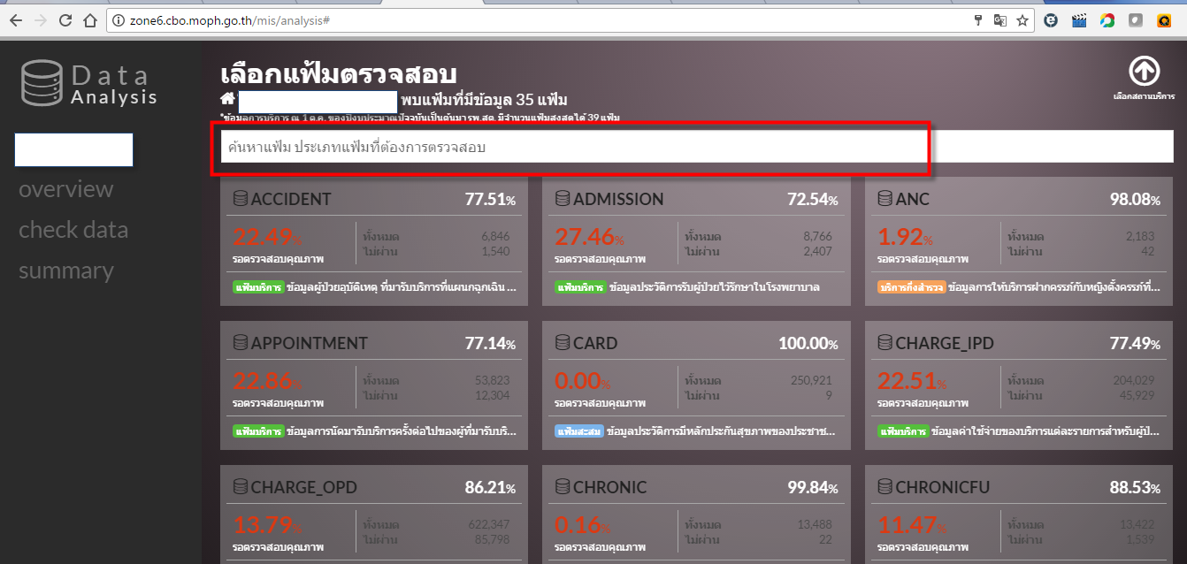

Slide 5
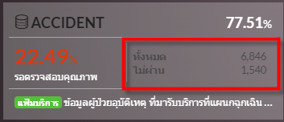

Slide 6
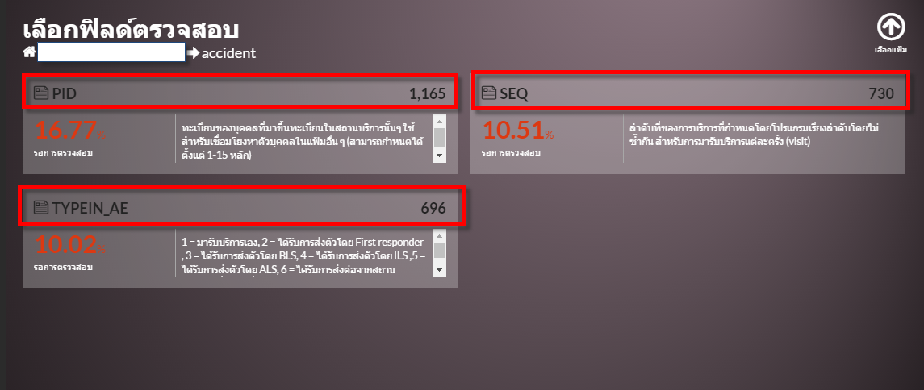

Slide 8
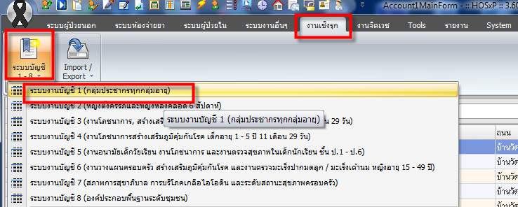

Slide 9
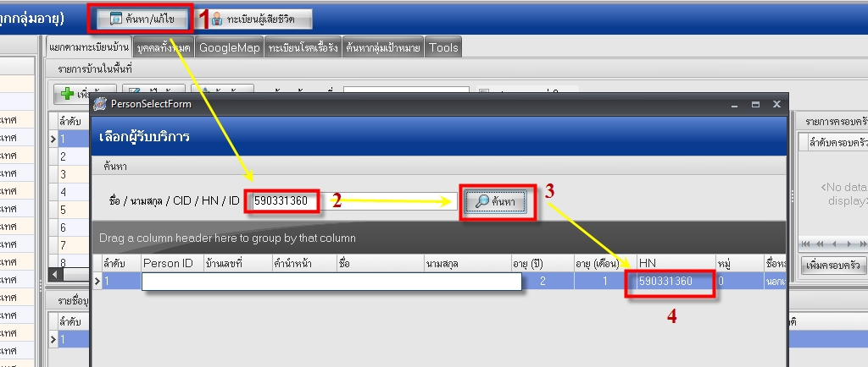

Slide 10
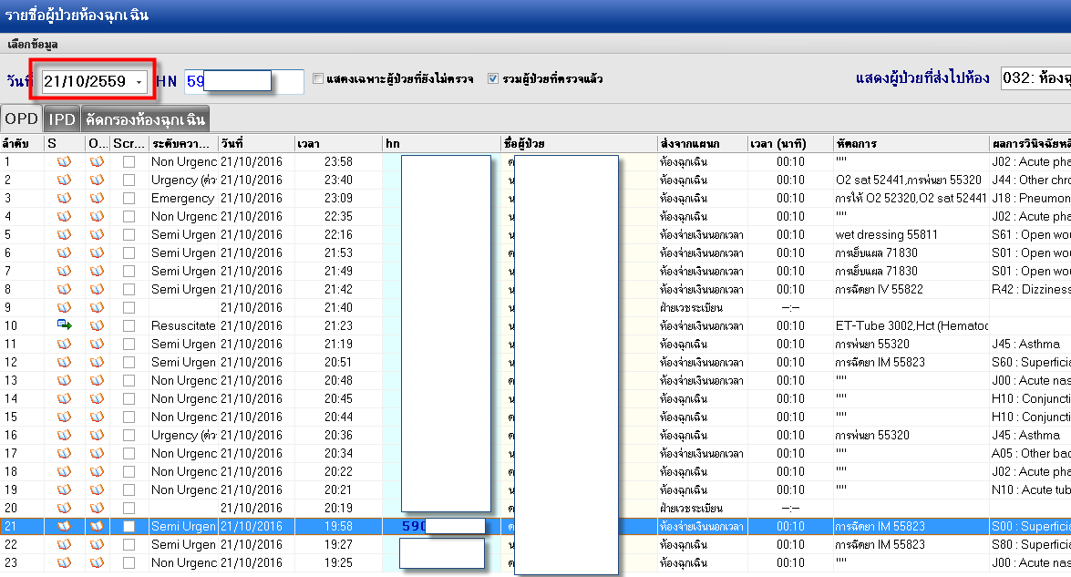

Slide 11
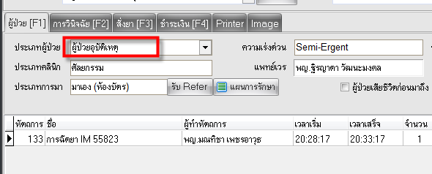

Slide 12
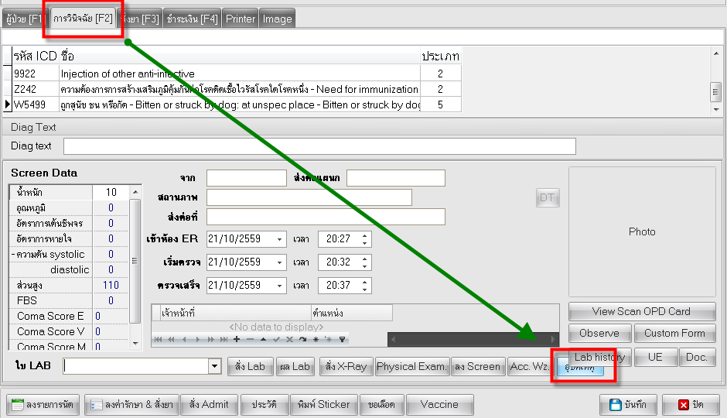

Slide 13
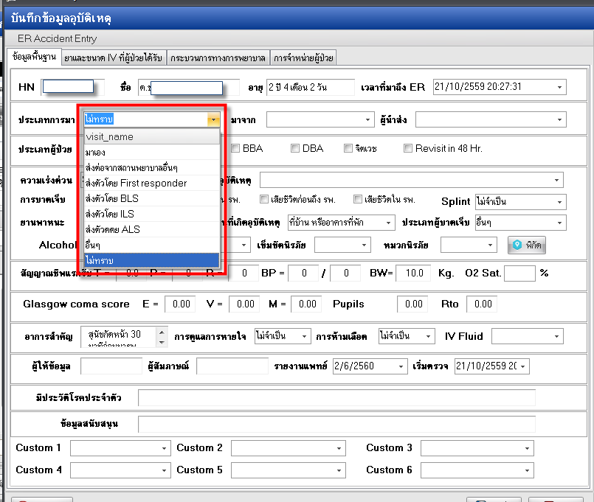

Slide 14
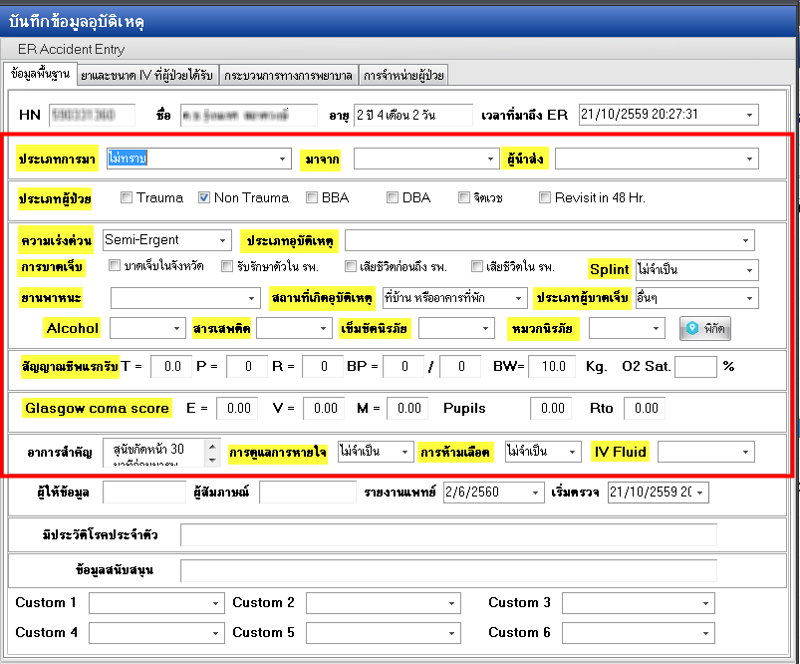
ที่เน้นสีเหลือง ต้องลงให้ครบนะครับ

